Slide 1
TRƯỜNG CAO ĐẲNG NGHỀ HÀ NAM
Số 88. Đ LÊ HOÀN – P.QUANG TRUNG – TP.PHỦ LÝ- T.HÀ NAM`

Slide 2
QUÁ TRÌNH PHÁT TRIỂN CỦA NHÀ TRƯỜNG
Trường Cao Đẳng Nghề Hà Nam tiền than là Trường Cơ Khí và Nghiệp vụ tỉnh Hà Nam.
Trường Được thành lập từ tháng 6 năm 1967.
Tháng 4/1997 Trường được đổi tên là Trường đào tạo nghề Nông công nghiệp và Vận tải Hà Nam.
Ngày 11/5/2007, Trường Cao Đẳng Nghề Hà Nam được thành lập theo Quyết định số 616/QĐ-BLĐTBXH ngày 11 tháng 5 năm 2007 của bộ trưởng Bộ Lao động Thương binh và Xã Hội.

Slide 3

THÔNG TIN TUYỂN SINH VÀ CÁC NGÀNH NGHỀ ĐÀO TẠO

Slide 4
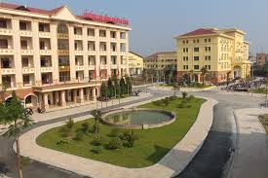
HÌNH ẢNH VỀ NHÀ TRƯỜNG

